Slide 1


Nhóm 4
Phát triển ứng dụng Web + BTL
Đề tài: Xây dựng web quản lý thư viện
GV hướng dẫn: Ngô Ngọc Anh

Slide 2


Bùi Ngọc Bích - 2221050590
Thành viên
Nguyễn Thị Thúy - 2221050037
Nguyễn Thị Thúy - 2221050039
Bùi Duy Tiến – 2221050603

Slide 3


NỘI DUNG
BÀI BÁO CÁO
Phần I: Giới thiệu về trang web
Phần II: Tính năng của trang web

Slide 4

Phần I: Giới thiệu về trang web
1. Tên website và người dùng dự kiếm
a. Tên website
Tên website: Thư viện thành phố
b. Người dùng dự kiến
Học sinh, sinh viên, những người yêu thích đọc sách, truyện.
2. Mục tiêu
• Xây dựng một trang web cho phép người dùng mượn sách online với các tính năng thân thiện, linh hoạt và dễ sử dụng.
• Hỗ trợ quản lý tổng quan, sách, chủ đề, tài khoản và mượn trả một cách hiệu quả.

Slide 5
Phần II: Tính năng của trang web

Slide 6

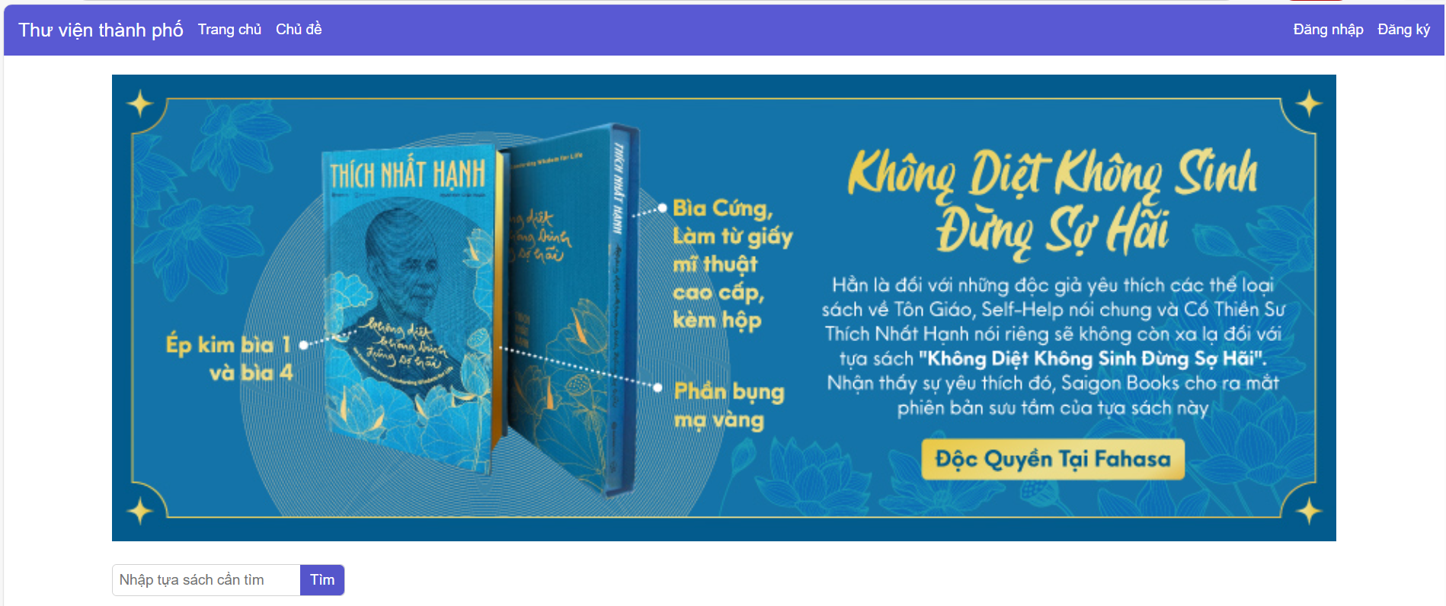
Giao diện người dùng

Slide 7
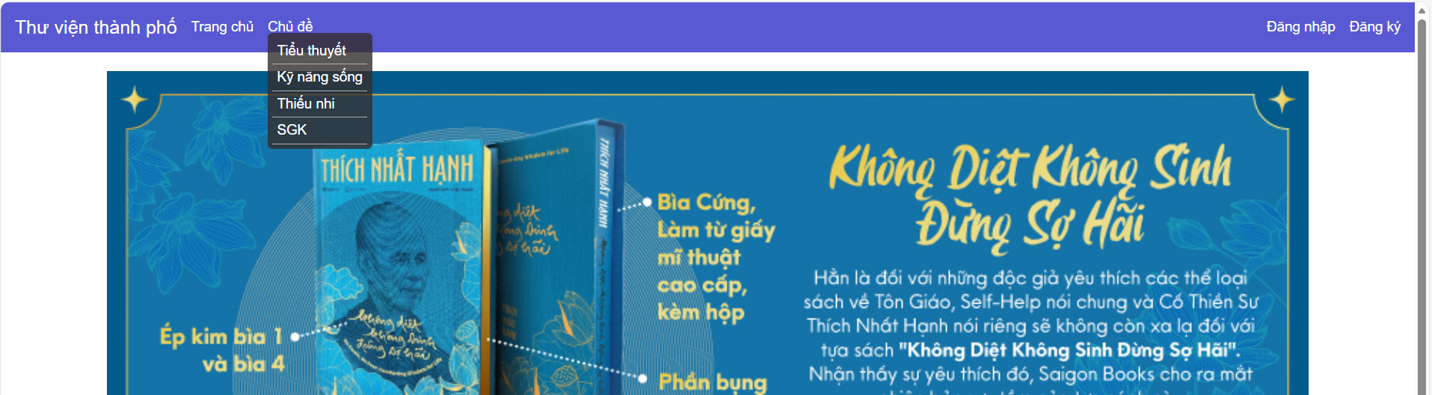
Trong chủ đề hiển thị 4 chủ đề nổi bật: Tiểu thuyết, Kỹ năng sống, Thiếu nhi, SGK. Khi chọn vào mỗi chủ đề thì sẽ hiện ra sách của chủ đề tương ứng.

Slide 8

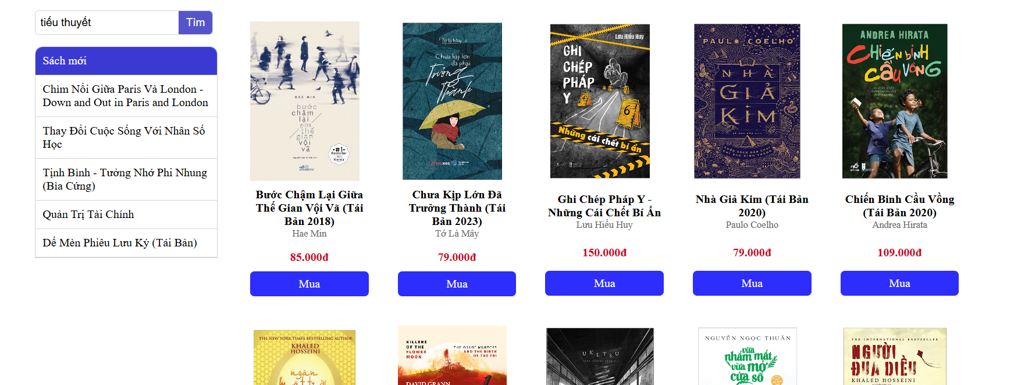
Giao diện khi tìm kiếm:

Slide 9
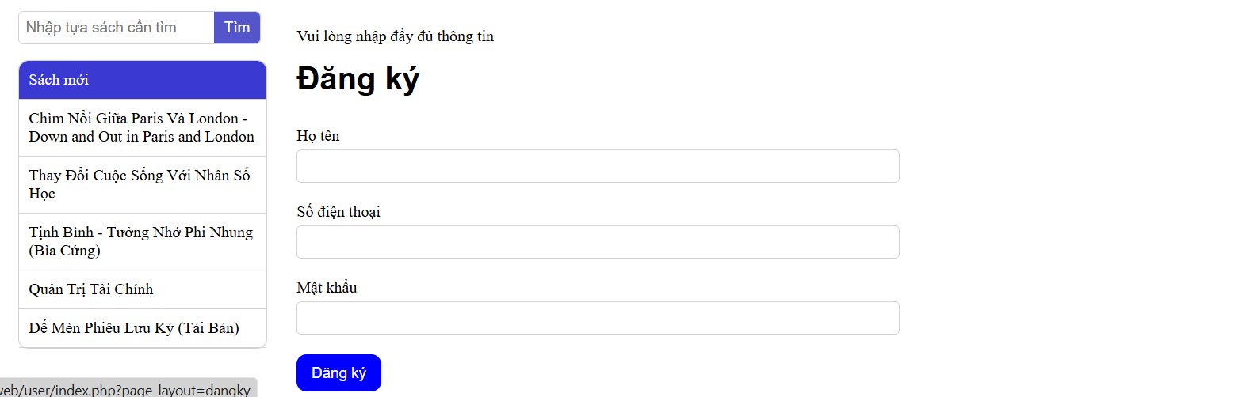
Nếu chưa có tài khoản thì chọn đăng kí để tạo tài khoản mới:

Slide 10
Trong chủ đề hiển thị 4 chủ đề nổi bật: Tiểu thuyết, Kỹ năng sống, Thiếu nhi, SGK. Khi chọn vào mỗi chủ đề thì sẽ hiện ra sách của chủ đề tương ứng.

Slide 11
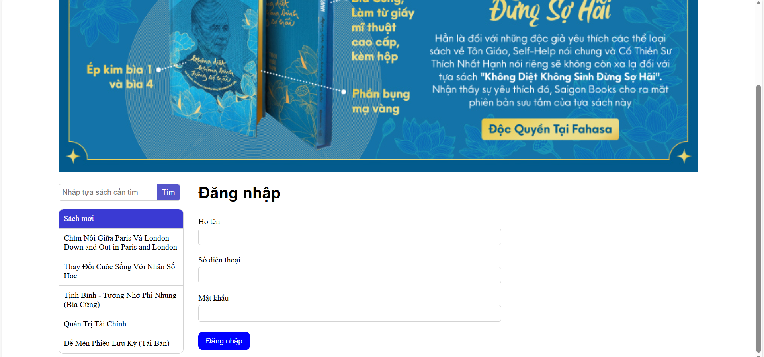
Đăng kí tài khoản thành công sẽ được dẫn đến form đăng nhập hoặc nếu đã có tài khoản sẵn thì chọn đăng nhập.
Form đăng nhập:

Slide 12
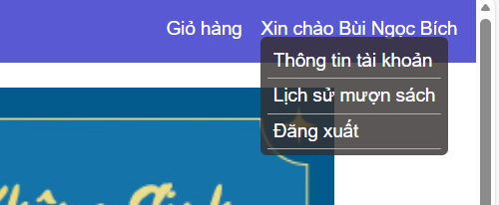
Sau khi đăng nhập thành công: Thanh tác vụ hiện giỏ hàng và lời chào.
Phần thông tin người dùng bao gồm: Thông tin tài khoản, Lịch sử mượn sách và đăng xuất.

Slide 13
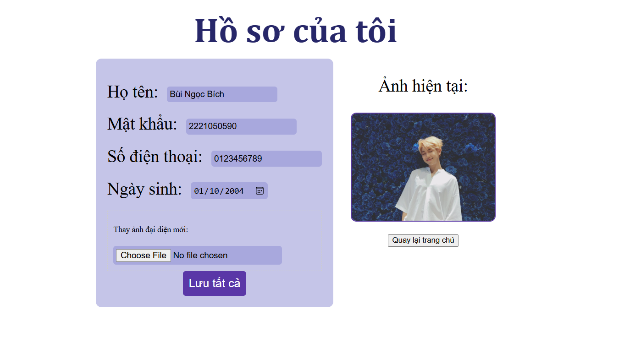
Phần thông tin tài khoản: Hiển thị các thông tin của người dùng và người dùng có thể cập nhật lại thông tin.
Lịch sử mượn sách: Hiển thị thông tin của các lần mượn sách trước đó.
Giỏ hàng: Hiển thị các sách đang để trong giỏ hàng.

Slide 14

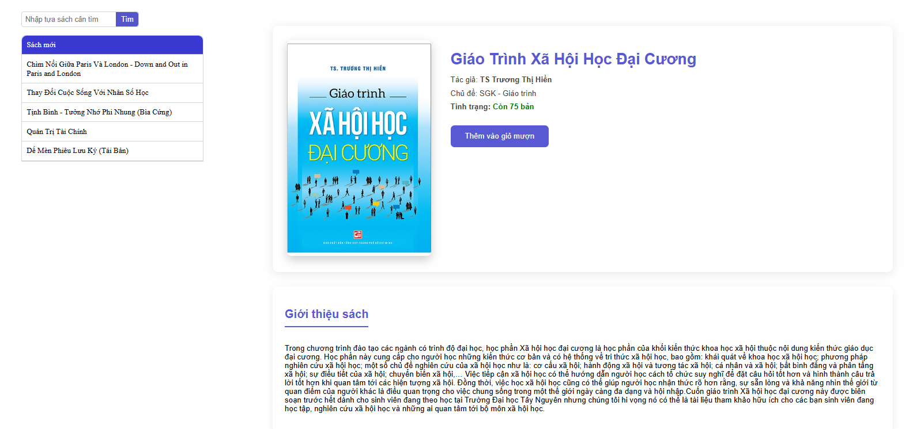
Trang thông tin chi tiết sách:

Slide 15

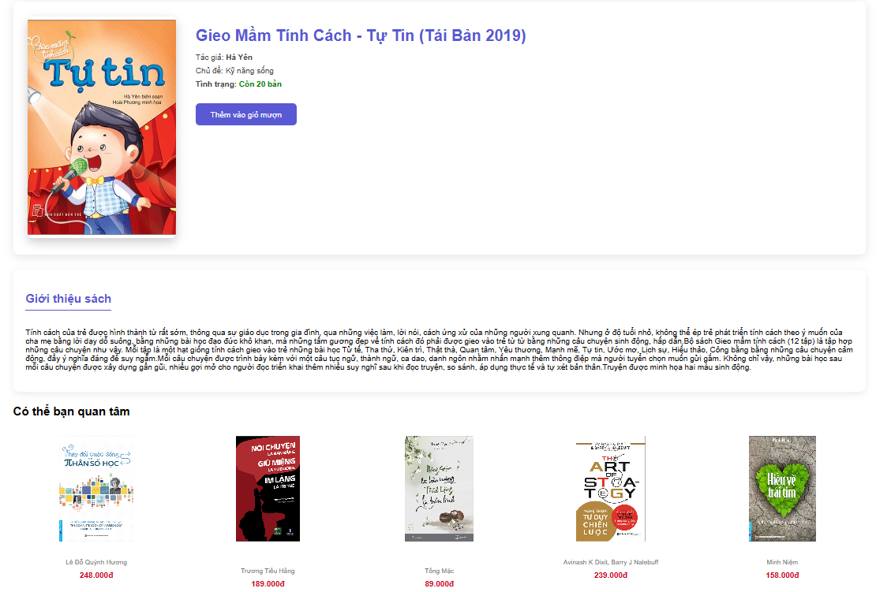
Trang thông tin chi tiết sách:
o Hiển thị các thông tin cơ bản của sách: tên sách, tác giả, thể loại(chủ đề), ảnh bìa, giới thiệu về nội dung sách, số lượng và các nhận xét đánh giá của sách đó.
o Hiển thị 1 số sách cùng chủ đề

Slide 16
3. Giỏ hàng
o Hiển thị các quyển sách có trong giỏ.
o Nút “Cập nhật giỏ hàng” để khi người dùng thay đổi số lượng
o Nút “Xác nhận mượn sách” để tạo đơn mượn
o Nút “Xóa” để xóa sách khỏi giỏ hàng

Slide 17
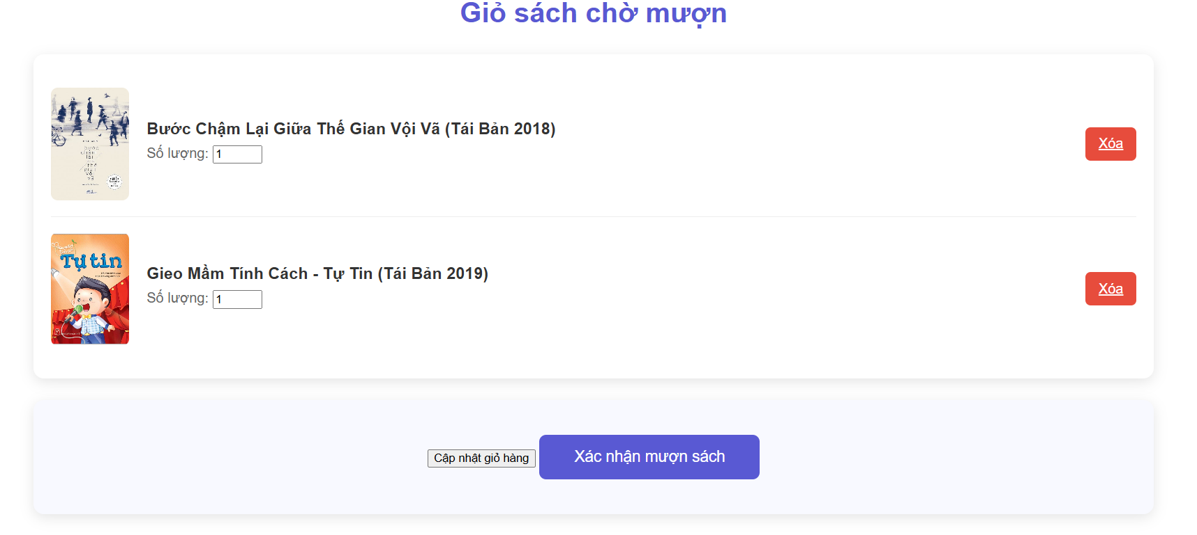
o Hiển thị các quyển sách có trong giỏ.

Slide 18
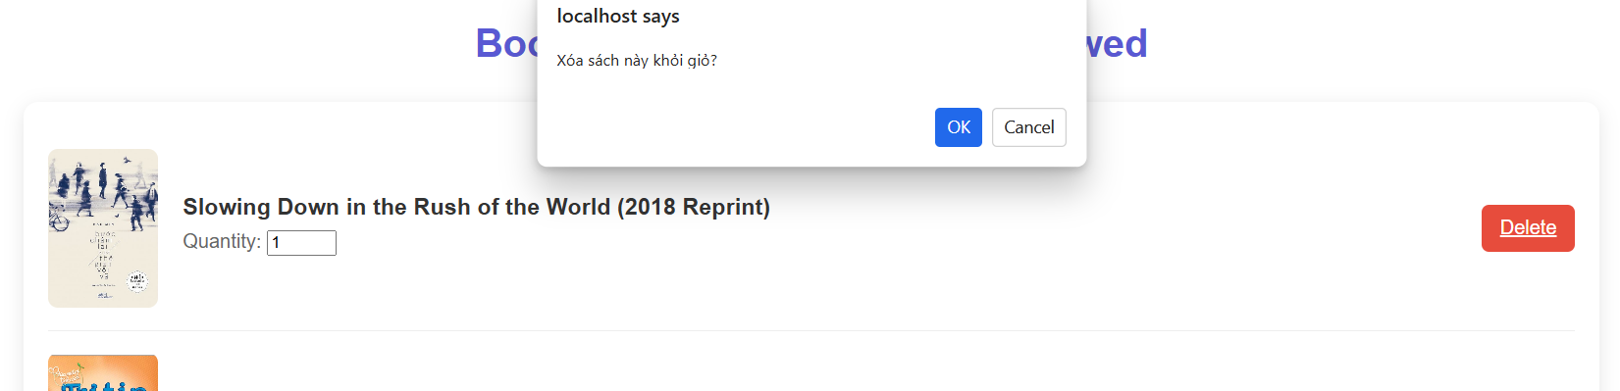
o Nút “Xóa” để xóa sách khỏi giỏ hàng

Slide 19
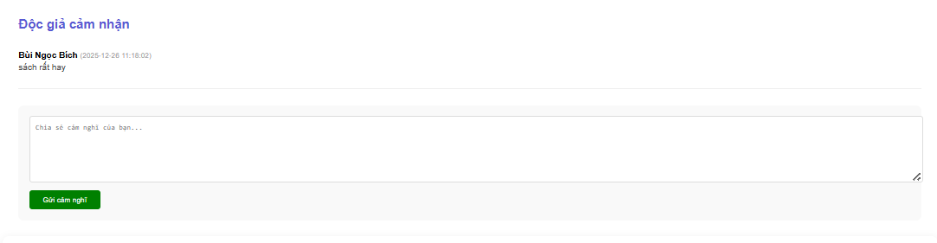
4. Đánh giá nhận xét:
o Cho phép người dùng xét sách
o Hiển thị danh sách nhận xét

Slide 20
Các tính năng của trang web
1. Đăng ký
Trang đăng nhập có giao diện đơn giản và thân thiện:
• Họ tên
• Số điện thoại
• Mật khẩu.
• Nút Đăng ký để gửi thông tin đi, nếu dữ liệu đã có trong CSDL thì thông báo tài khoản này đã tồn tại, yêu cầu người dùng tạo tài khoản khác. Nếu chưa tồn tại thì lưu vào CSDL, mặc định quyền là Người dùng và trỏ đến trang đăng nhập

Slide 22
2. Đăng nhập

Slide 23
Đăng nhập:
Trang đăng nhập có giao diện đơn giản và thân thiện:
• Họ tên
• Số điện thoại
• Mật khẩu.
• Nút Đăng Nhập để gửi thông tin đăng nhập. Nếu thông tin sai thì báo lỗi cho người dùng, nếu thông tin đúng thì tùy vào phân quyền của người dùng mà trỏ đến giao diện của user hoặc admin.

Slide 24
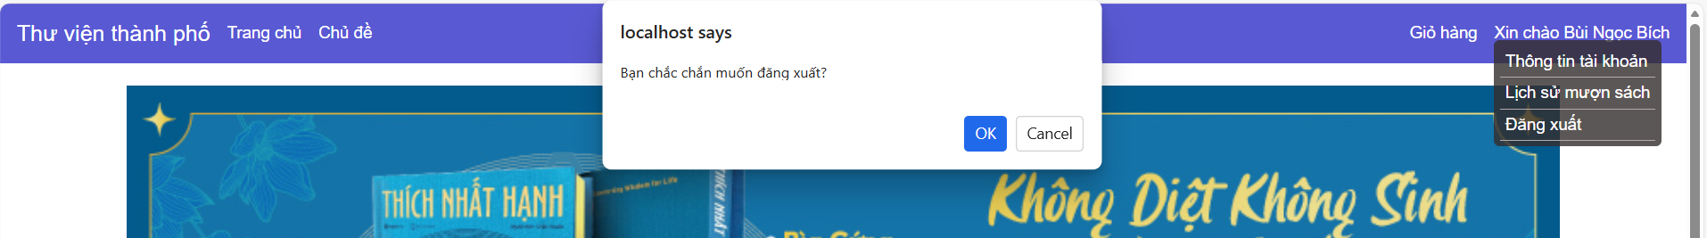
2. Đăng xuất
Khi người dùng chọn đăng xuất, giao diện sẽ hiện ra ô xác nhận, nếu chọn OK thì sẽ tiến hành thoát khỏi tài khoản, nếu không sẽ hủy thao tác đăng xuất.

Slide 25
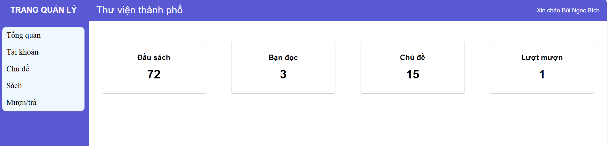
Admin:
- Gồm có 5 danh mục chính gồm bảng quản lý tổng quan, quản lý tài khoản, quản lý chủ đề, quản lý sách, quản lý mượn/trả.

Slide 26
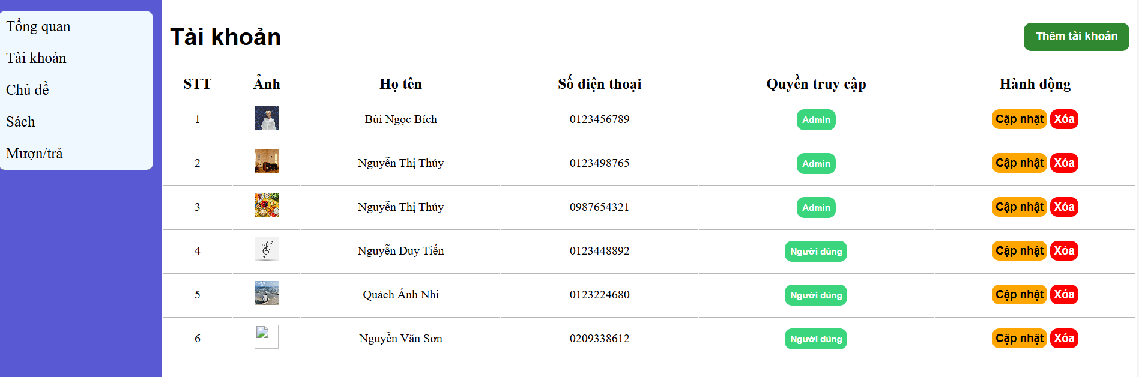
1. Tổng quan:
Hiển thị số đầu sách, số bạn đọc (tài khoản có quyền truy cập là người dùng), số chủ đề sách, số lượt mượn.
2. Tài khoản (danh sách tài khoản):

Slide 27
Tài khoản (danh sách tài khoản):
o Cột:
MaTK: tự tăng, khoá chính.
HoTen: Họ tên tài khoản.
SoDienThoai: Số điện thoại
MaQuyen: quyền truy cập
MatKhau
HinhAnh
NgaySinh
o Tác vụ: Thêm, sửa, xóa

Slide 28
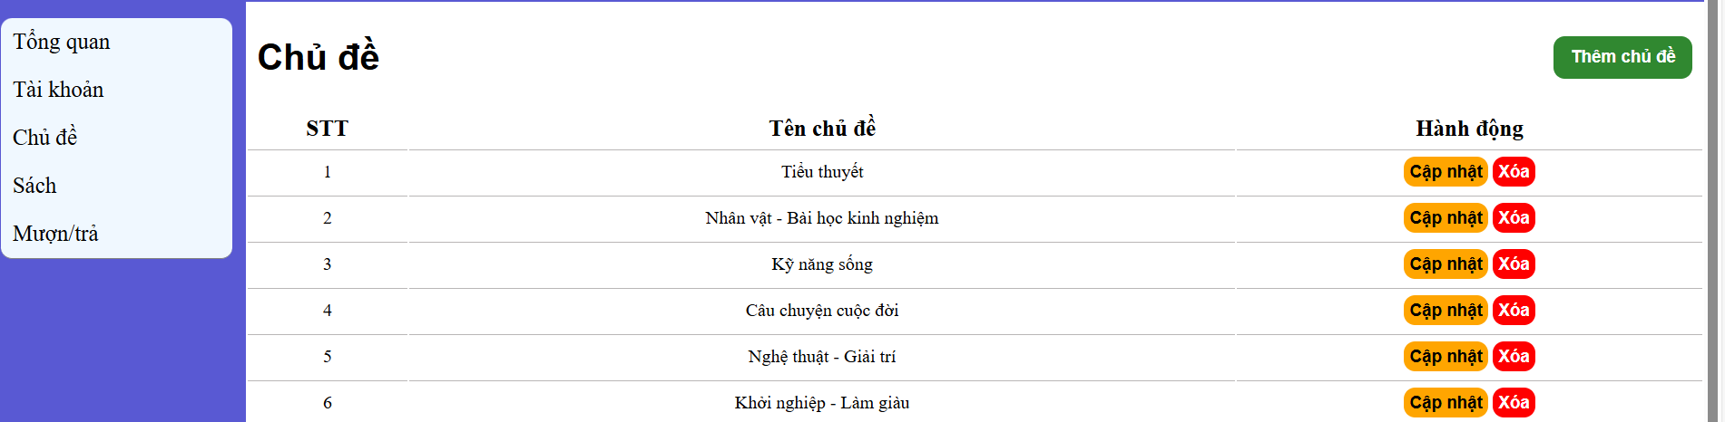
Chủ đề:
o Cột:
• MaCD: tự tăng, khoá chính.
• TenChuDe
o Tác vụ: Thêm, sửa, xóa

Slide 29
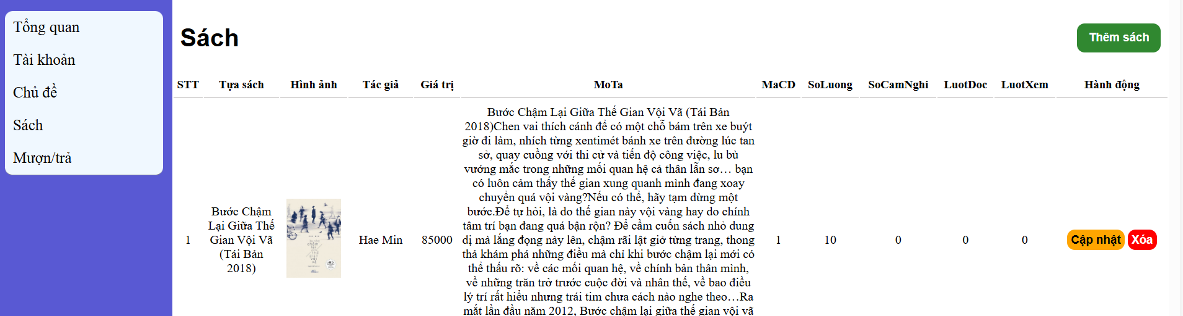
Sách (danh sách sách):
o Cột:
MaSach: tự tăng, khoá chính.
TuaSach: Tên quyển sách
HinhAnh: Ảnh bìa
TacGia
GiaTri
MoTa: Giới thiệu về sách
MaCD
SoLuong
SoCamNghi
LuotDoc
LuotXem
o Tác vụ: Thêm, sửa, xóa

Slide 30
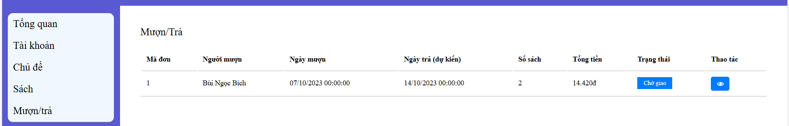
5. Mượn/Trảo
o Cột:
• MaLS: tự tăng, khoá chính.
• NgayMuon
• MaTK: người mượn
• SoSachMuon
• TongTien
• MaTT: Trạng thái đơn mượn
o Tác vụ: Xem, cập nhật trạng thái

Slide 31
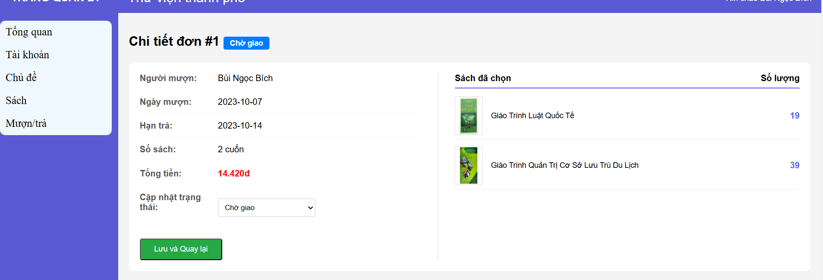

Slide 32
3. Công nghệ sử dụng
1. Front-end:
o HTML, CSS, JavaScript.
2. Back-end:
o PHP
o MySQL để quản lý cơ sở dữ liệu.
3. Công cụ hỗ trợ:
o Laragon để chạy server local.
o phpMyAdmin để quản lý cơ sở dữ liệu.

Slide 33
4. Lưu đồ hoạt động
4.1. Quy trình mượn sách
1. Người dùng chọn sách từ danh sách trên trang chủ dựa vào các chủ đề nổi bật và danh sách truyện được hiển thị random của từng thể loại
2. Người dùng chọn sách và đọc chi tiết sách
3. Người dùng ấn nút mượn để mượn sách
4. Chọn xác nhận mượn trong giỏ hàng để hoàn tất
4.2. Quy trình thêm sách mới
1. Quản trị viên thêm thông tin sách mới qua giao diện trang quản lý.
2. Hệ thống lưu thông tin sách vào bảng “sach”, mỗi sách ứng với một mã sách không trùng nhau
Tương tự với chủ đề và tài khoản.
4.3. Tính năng mở rộng (tương lai)
1. Hệ thống đánh giá: Cho phép người dùng đánh giá sách.
2. Đề xuất truyện: Kết hợp với học máy để đưa ra đề xuất dựa trên lịch sử đọc hoặc nội dung sách.
3. Tích hợp API thanh toán: Thanh toán trả trước/ online

Slide 34
Kết luận
Dự án xây dựng trang web quản lý thư viện của nhóm đã được hoàn thiện với đầy đủ các chức năng cơ bản đáp ứng yêu cầu của 1 thư viện online. Trong quá trình thực hiện, nhóm đã áp dụng các kiến thức về phân tích, thiết kế hệ thống, lập trình web, cơ sở dữ liệu và triển khai ứng dụng thực tế.
Qua dự án, chúng em đã nhận thấy tiềm năng to lớn trong việc ứng dụng công nghệ thông tin để tối ưu hóa quản lý nội dung, bảo mật dữ liệu, đến việc tạo ra các mô hình thu nhập linh hoạt và mở rộng thị trường toàn cầu, hiểu được tiềm năng của nghề, của môn học.
Dù đã đạt được nhiều mục tiêu ban đầu, dự án vẫn còn một số hạn chế như giao diện chưa hoàn toàn tối ưu, các tính năng nâng cao chưa được triển khai do giới hạn thời gian. Đây sẽ là những điểm cần được cải thiện trong tương lai.

Slide 35
THANK YOU!!!

